Slide 1


О СОХРАННОСТИ
АВТОМОБИЛЬНЫХ ДОРОГ
В АРХАНГЕЛЬСКОЙ
ОБЛАСТИ

Slide 2
С 1998 года в Архангельской области осуществляет деятельность государственное бюджетное учреждение Архангельской области «Региональная транспортная служба».
Основными направлениями деятельности учреждения являются:
обеспечение деятельности министерства транспорта Архангельской области в сфере транспорта и дорожной деятельности;
содействие Федеральной службе по надзору в сфере транспорта Российской Федерации и Госавтоинспекции МВД России в осуществлении полномочий при весовом и габаритном контроле;
содействие Госавтоинспекции МВД России в обеспечении безопасности дорожного движения на территории Архангельской области.

Slide 3
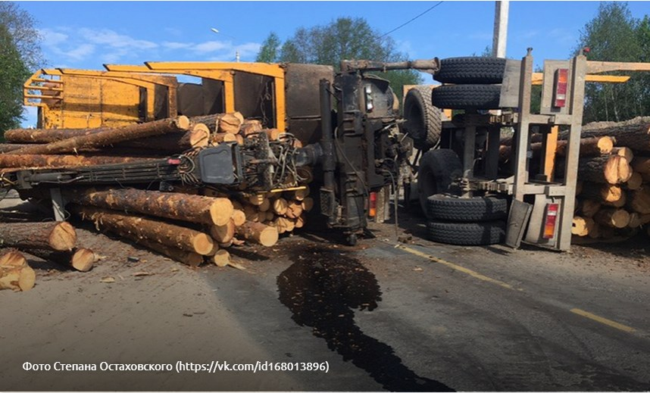
Состояние автомобильных дорог
Архангельской области
Май 2019 года, Вельский район, ДТП в период ограничений

Slide 4
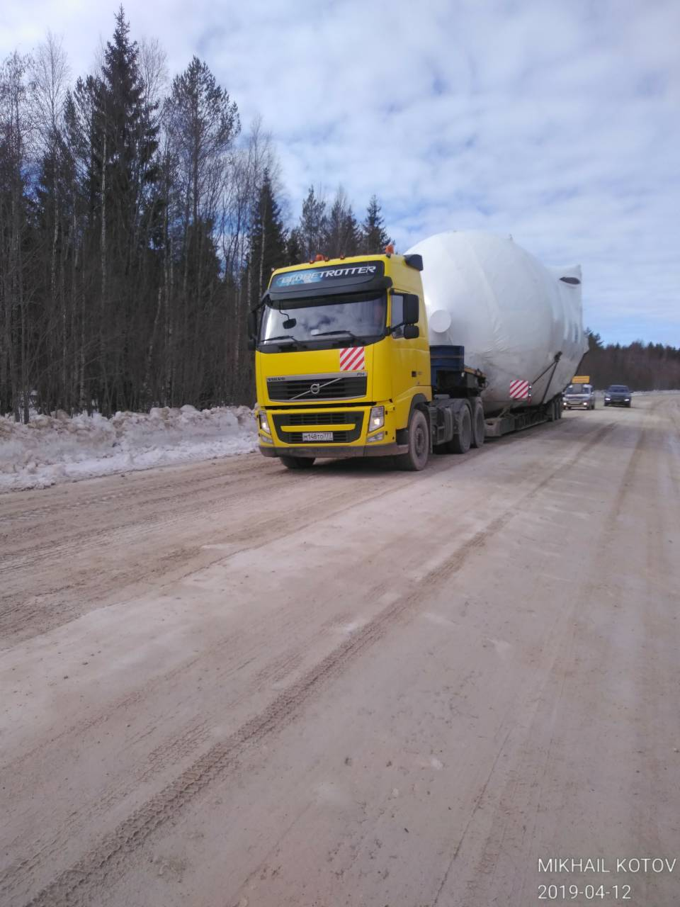
Масса 101 тонна
Апрель 2019 года, Долматово – Няндома – Каргополь – Пудож (234 км)

Slide 5
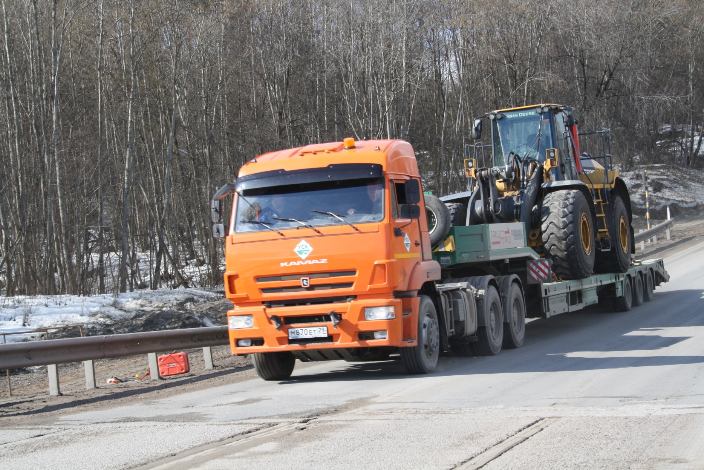
Апрель 2019 года, Вельск – Шангалы (2 км)

Slide 6
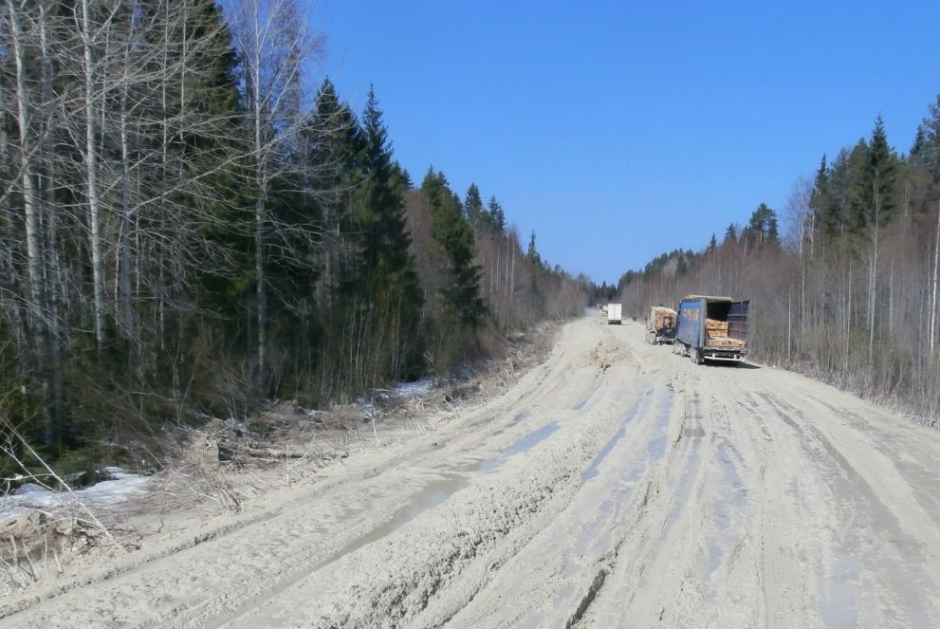
Апрель 2019 года, Долматово – Няндома – Каргополь – Пудож (240 км)

Slide 7
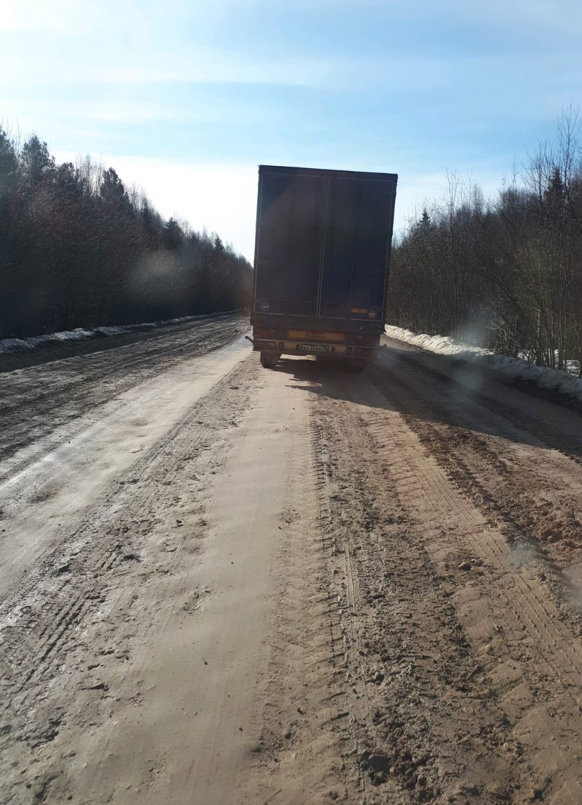
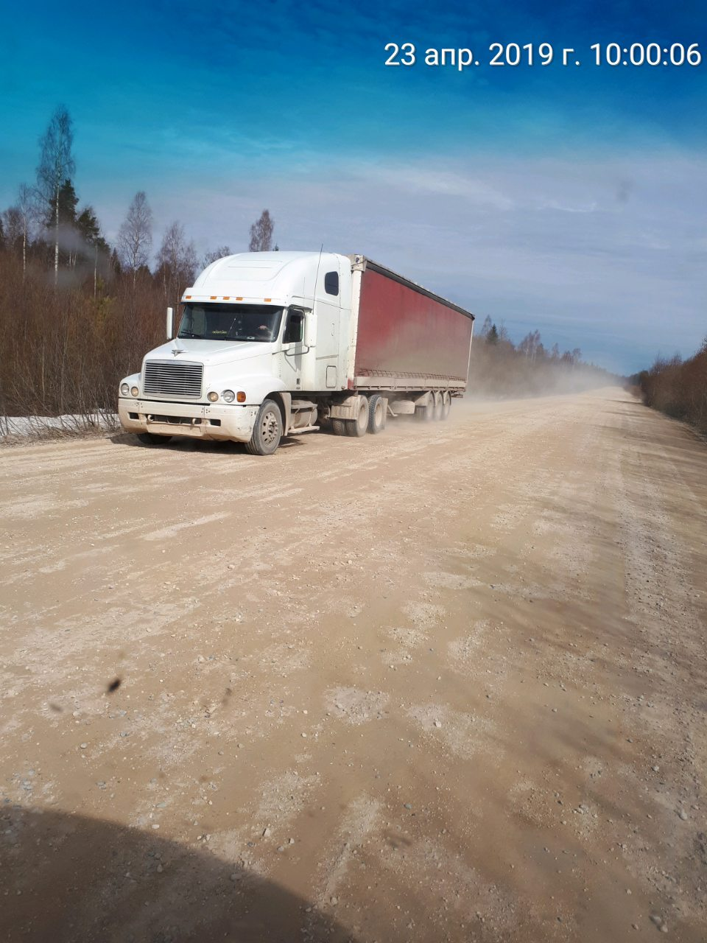
Апрель 2019 года, пос. Брин-Наволок – Каргополь – Вытегра (396, 414 км)

Slide 8
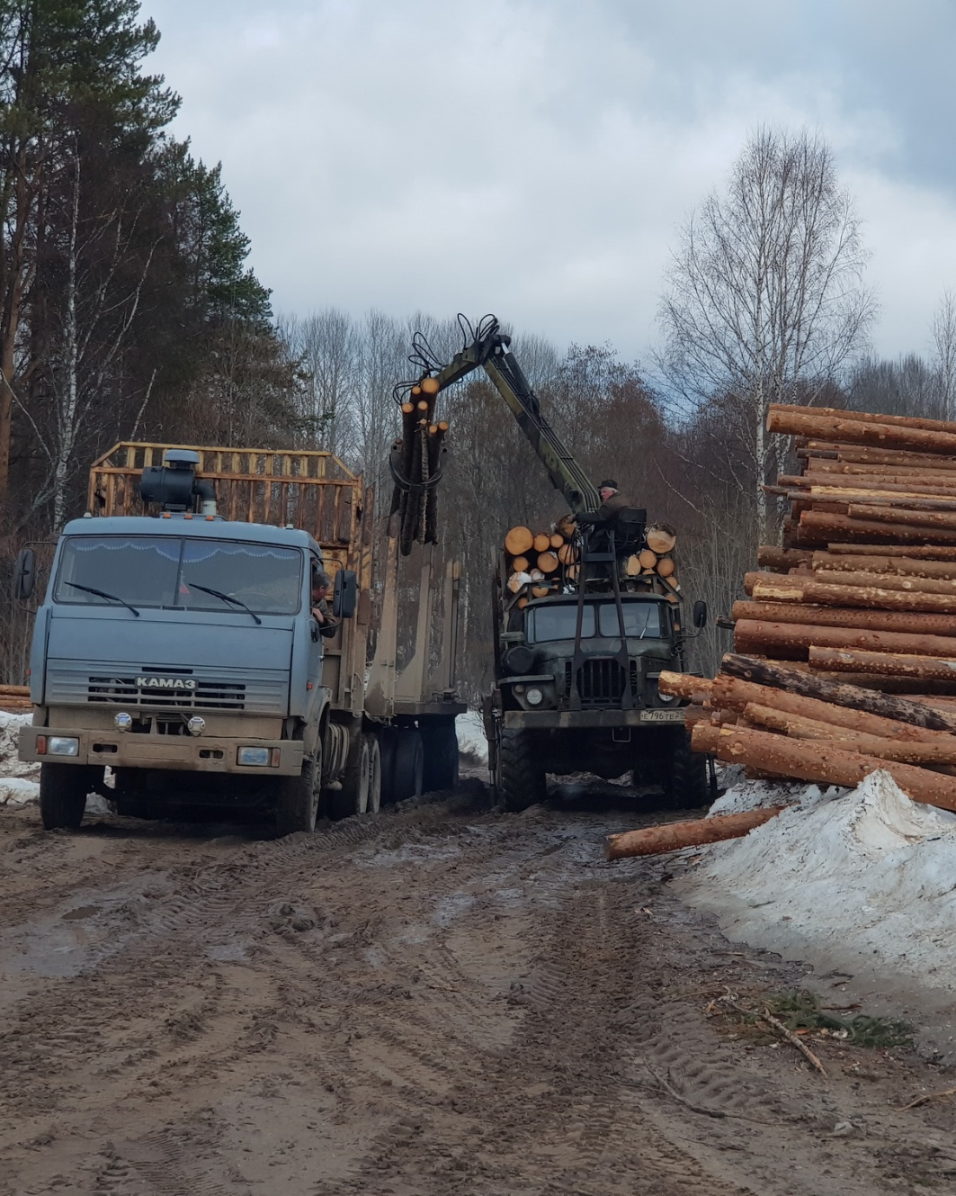
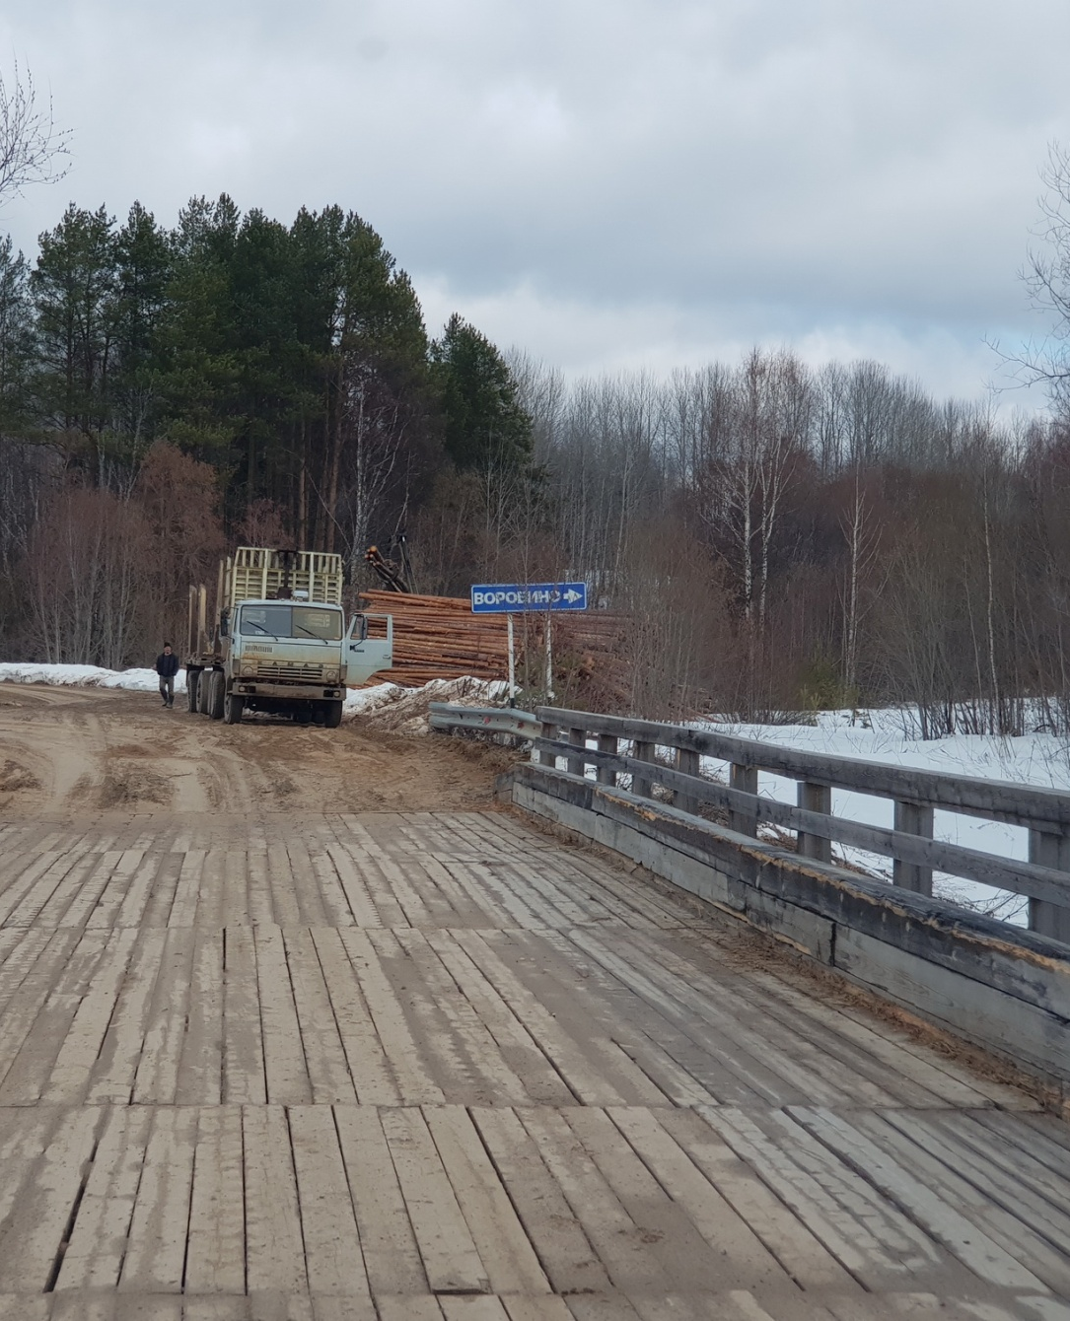
Апрель 2019 года, подъезд к дер. Ямское (Котласский район)

Slide 9
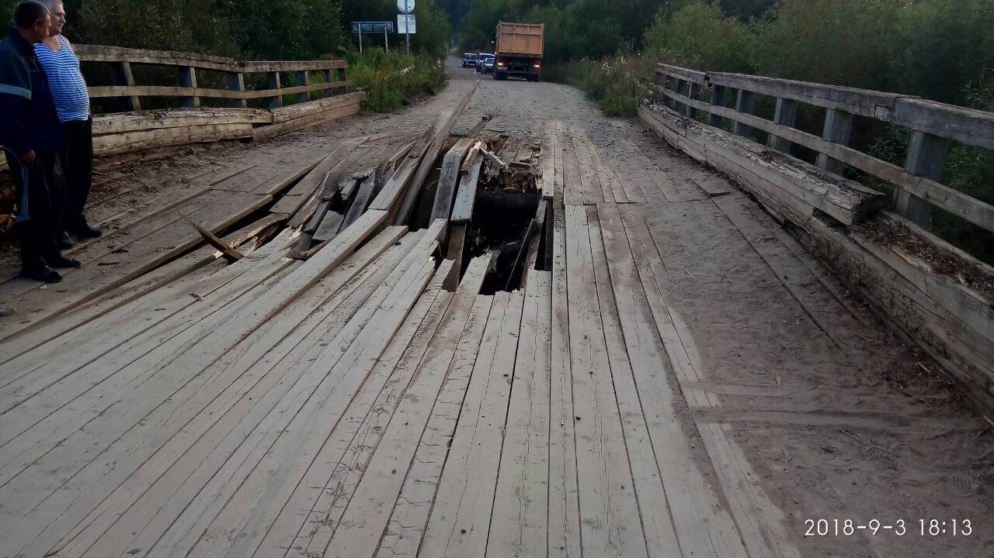
Сентябрь 2018 года, Мост через р. Реваж, а/д Медведка – Реваж

Slide 10
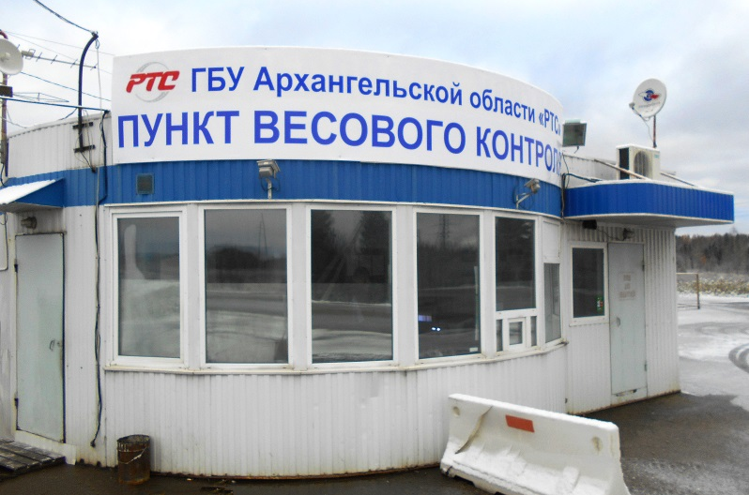
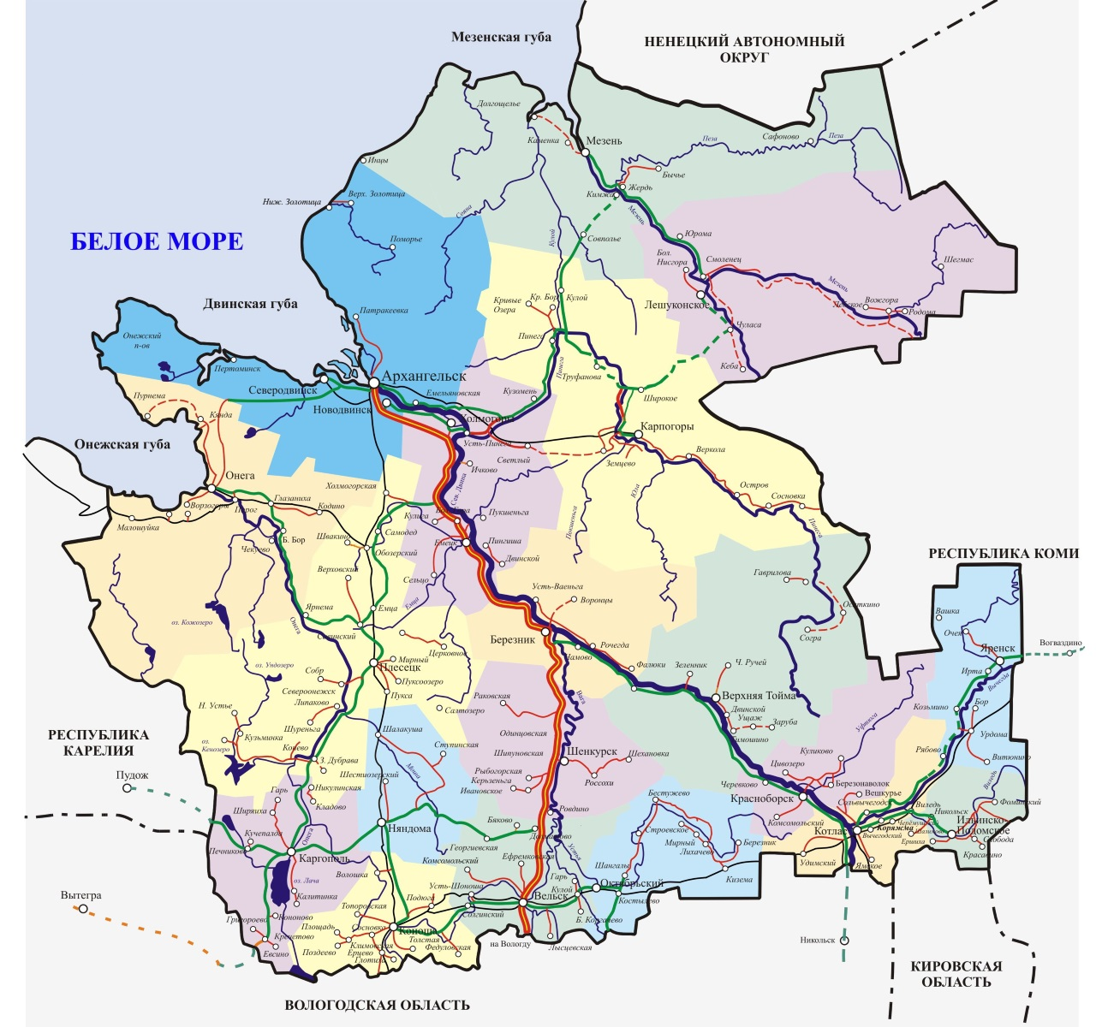


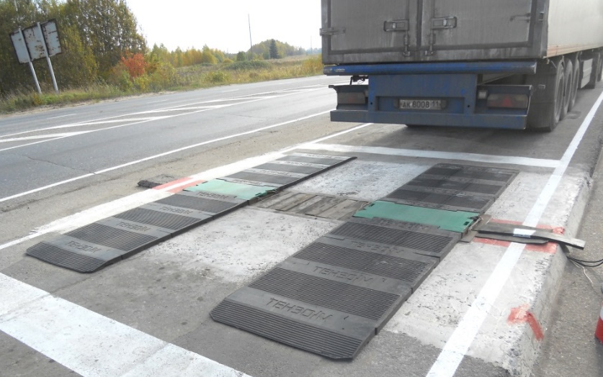



Весогабаритный контроль на региональных дорогах
текущее состояние
6 передвижных постов
(12 площадок)
1 автоматический пост

Slide 11
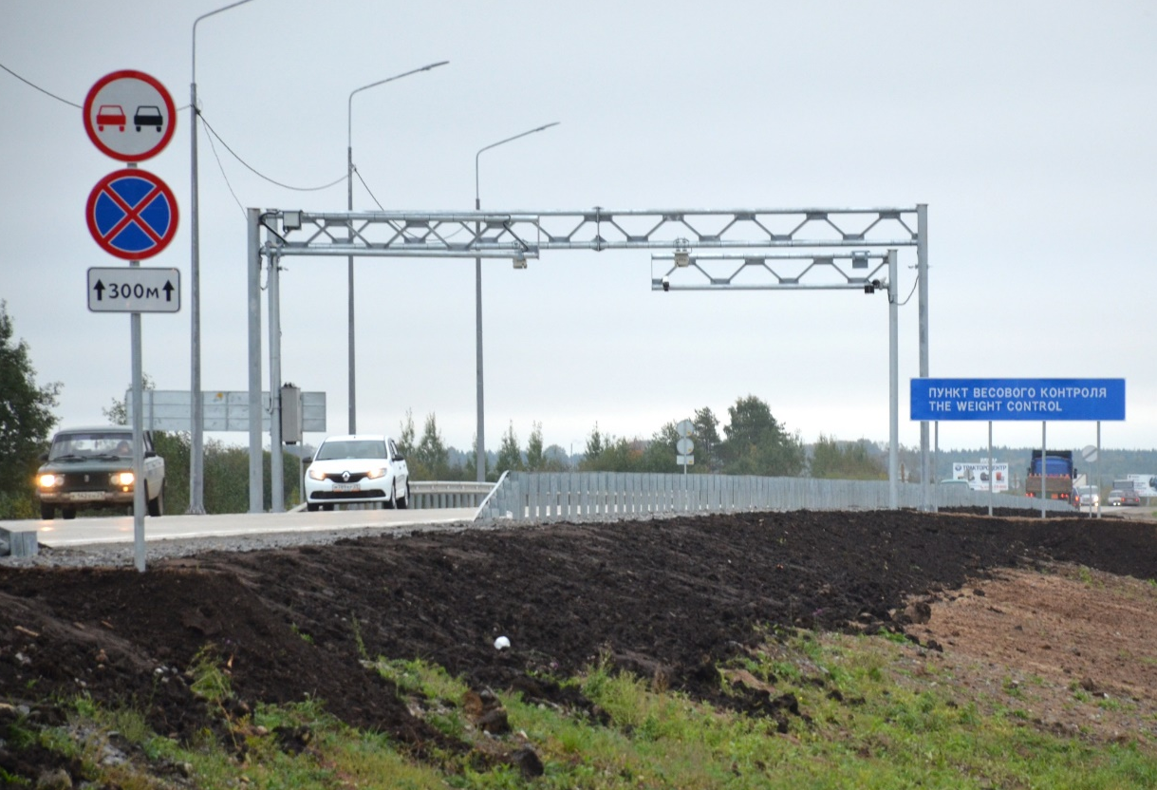

Весогабаритный контроль на региональных дорогах
перспективы развития
5 автоматических комплексов
Котласский район
Каргопольский район
Вилегодский район
Устьянский район
Приморский район

Slide 12
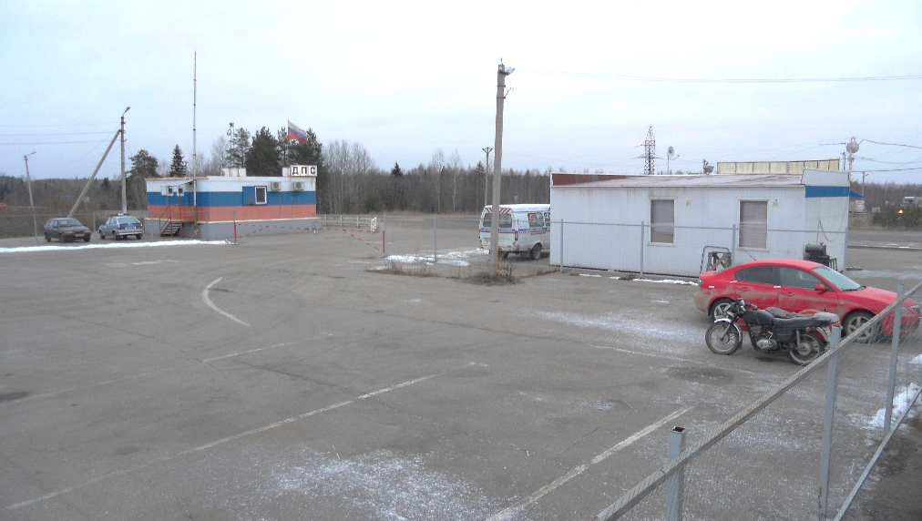
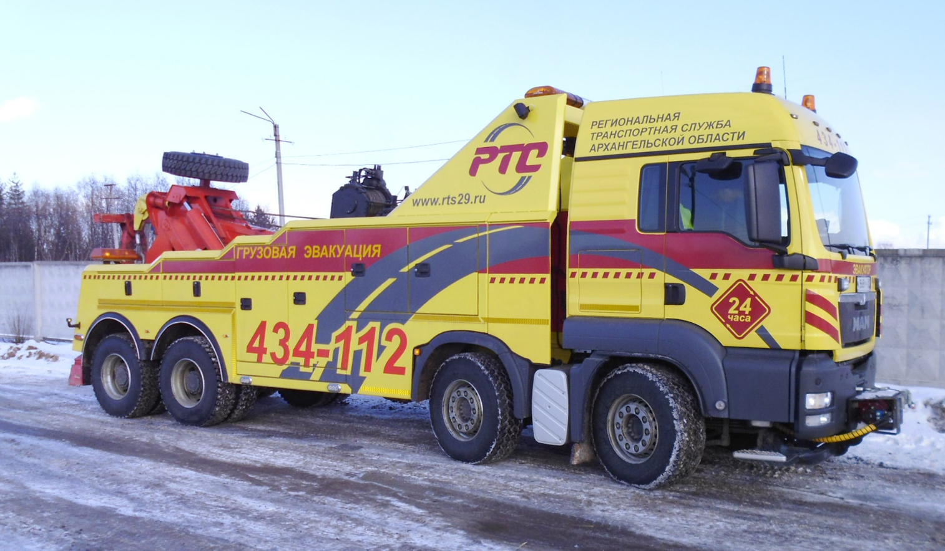
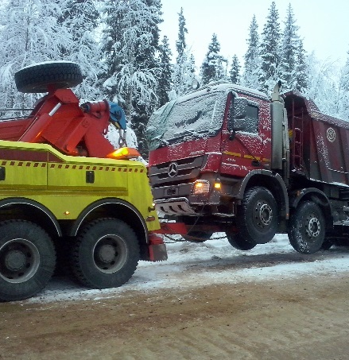
Хранение задержанных тяжеловесных
транспортных средств
На территории области действует
40 штрафстоянок
Задействован грузовой эвакуатор с грузоподъемностью до 80 тонн

Slide 13


Совместные мероприятия с ГИБДД по выявлению нарушений весогабаритных параметров
Количество проведенных совместных мероприятий с ГИБДД
и выявленных нарушений весогабаритных параметров.

Slide 14
Показатели начислений и поступлений
в бюджет Архангельской области
Сумма начислений и поступлений в бюджет Архангельской области от мероприятий проводимых ГБУ Архангельской области «РТС» по обеспечению сохранности региональной дорожной сети.

Slide 15
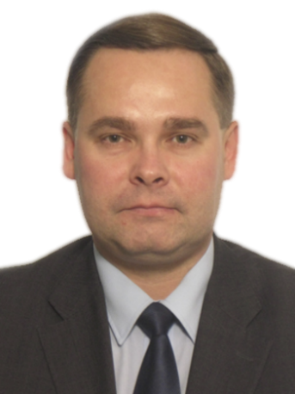
БЛАГОДАРЮ ЗА ВНИМАНИЕ!
Директор
ГБУ Архангельской
области «РТС»
Мишуков
Олег
Владимирович
www.rts29.ru
☏ 8 (8182) 68-39-70
@ mishukov@rts29.ru

